Slide 1
тема: «Советско-германские отношения в 1939-1941 годах. Подготовка к войне».

Slide 2
?
как складывались отношения до начала Великой Отечественной войны между Германий и СССР и каков был итог дипломатических маневров между этими государствами

Slide 3
Задачи:
проанализировать советско-германские отношения;
выяснить суть плана «Барбаросса»;
дать оценку подготовленности СССР к войне;
рассмотреть причины неудач Красной Армии в начальный период войны.

Slide 4
План работы на уроке:
1. Положение СССР на международной арене в начале 1939 г.
2. Советско-германское сближение.
3. Политика СССР в 1939-1940 гг.
4. СССР и Германия: дипломатические маневры.
5. План «Барбаросса».
6. Подготовка СССР к войне с Германией.
7. Причины неудач Красной Армии в начальный период войны.

Slide 5
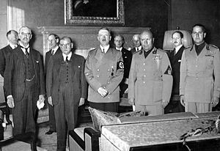
Во время подписания Мюнхенского соглашения. Слева направо: Чемберлен, Даладье, Муссолини, Чиано.

